Slide 1
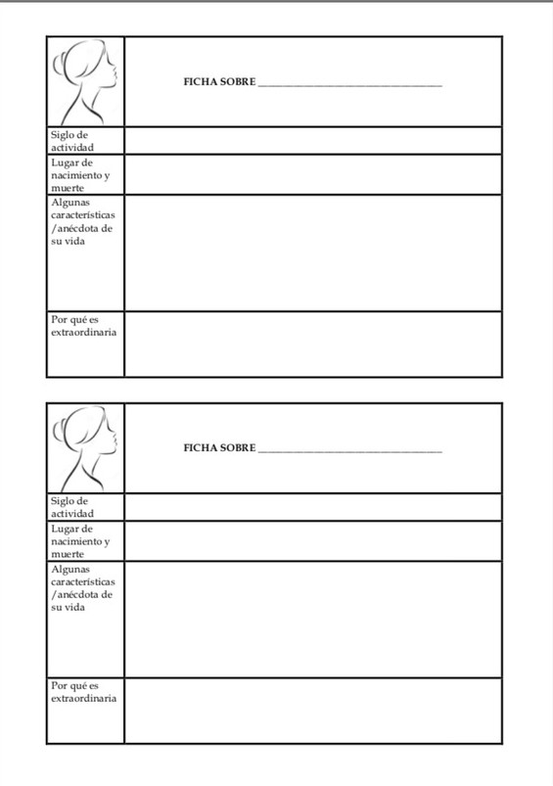
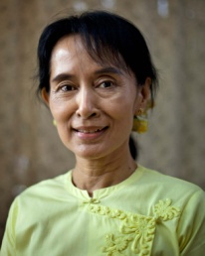
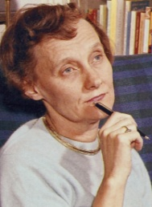
AUNG SAN SUU KYI
Siglo xx
Birmania
Extendió su mensaje de democracia y cambio pacifico
Porque inspiró a millones de compatriotas suyos y a personas de todo el mundo sin salir de su casa
ASTRID LINDGREN
Siglo xx
Suecia
Tenía una familia numerosa y vivía en una granja.
Porque publicó muchos otros libros que también describían a niños y niñas fuertes

